Slide 1

Проект: «Откуда в городе вода» (познавательно-исследовательский)
Муниципальное дошкольное образовательное автономное учреждение
«Детский сад комбинированного вида № 124 «Василёк» г. Орска»
Выполнила: Болдина Т.В.
Воспитатель ВК
Орск,2024г

Slide 2
Цель: вызвать у детей познавательный интерес, откуда вода приходит в наш дом, конкретизировать знания детей об этапах очистки и механизме поступления воды в городской водопровод.
Задачи:
Закреплять и систематизировать знания детей о воде и ее свойствах;
Уточнить представления детей о значимости воды в жизни человека и откуда она берется в кранах домов.
Развивать у детей исследовательскую активность, умение организовать эксперимент и получить результат; развивать умственные операции: сравнение, обобщение, способность анализировать.
Познакомить детей со способами очистки воды при помощи различных материалов
Воспитывать бережное отношение к воде, осознания необходимости беречь ее.

Slide 3
Предварительная работа: -создание развивающей предметно-пространственной среды; -подбор детской литературы, иллюстраций, стихотворений; -дидактические игры, лэпбук «Как вода попадает в кран»; -картотека опытно-экспериментальной деятельности; -консультация для родителей: «Полезные свойства воды для человеческого организма»;

Slide 4
1.этап .Подготовительный
Сбор информации и подготовка методической литературы по теме проекта;
- Поиск художественной литературы для чтения детям.
Беседа с детьми на тему: Открывая кран, задумывались ли вы от, куда берется вода в кране? Как она поступает в наши квартиры? Чистая ли вода в кране? -консультация для родителей: «Полезные свойства воды для человеческого организма»; -изготовление дидактической игры « Где человек использует воду?», лэпбук « Как вода попадает в кран»;
- подбор подвижных игр;
-Продумывание и организация исследовательской деятельности детей.
-Организация творческого, агитационного конкурса рисунков на тему: «Вода это жизнь или берегите воду»
-Практическая помощь детям, создание условий и мотивации для осуществления проекта. -Проведение итогового мероприятия по проекту
-Разработка продукта проекта (презентации).
Основной этап:
Совместная работа педагога с детьми :
- словесная игра «На что похожа капелька?» - игра «Что случится, если исчезнет вода?»
-чтение стихотворения из энциклопедии «Почемучка» « От куда ты вода?» -чтение р.н. сказки «Снегурочка», экологической сказки «Сказка о воде, самом чудесном чуде на Земле», «Как тучка в пустыне была» -«Град» Е. Серова; «Дождь» А. Барто; «Лѐд» Г. Ладонщиков; «Мороз» Н. Некрасов; «Облака» Я. Аким; «Пар» Н. Михайловой. -заучивание стихотворений о воде ;
- чтение энциклопедии ( «От куда в кране вода?», «Куда делась вода после дождика?»)
-просмотр видеофильма: «Приключения капли воды»
- беседа: «Вода в жизни человека?» ,«Зачем нужна вода растениям и животным?»
-просмотр альбома: « От куда в кране вода», «Вода в жизни человека»,
- рассматривание на глобусе океанов, морей, озер, рек с целью расширения знаний об их географическом положении.
-НОД на тему «Поможем жителям цветочного города »
- П./И «Помоги лягушонку найти дорогу в пруд», «Море волнуется…», «Мы - капельки», «Ручеек»
Итогового мероприятия НОД «Очистка воды» -проведение опытов в домашних условиях.
Практическая часть: «Очистка воды» несколькими способами: Цель: познакомить детей с системой очистки воды. Оборудование: Большой стакан с грязной водой; 3 чистых пустых стакана; бинт, воронка, тарелка, кусок ткани, бумажный фильтр.
1 способ: Вывод: марля пропускает мелкий мусор и грязь.
2 способ: Вывод: значить этот фильтр лучше профильтровал воду, но вода ещё мутная.
3 способ: Вывод: Тем больше слоев в фильтре, тем лучше очищается вода.

Slide 5
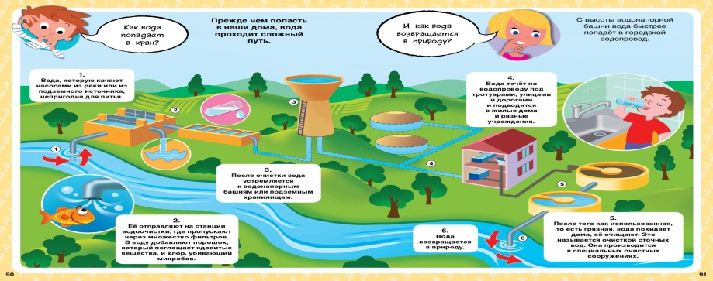
ПУТЬ ВОДЫ К ЖИЛЫМ ДОМАМ

Slide 6
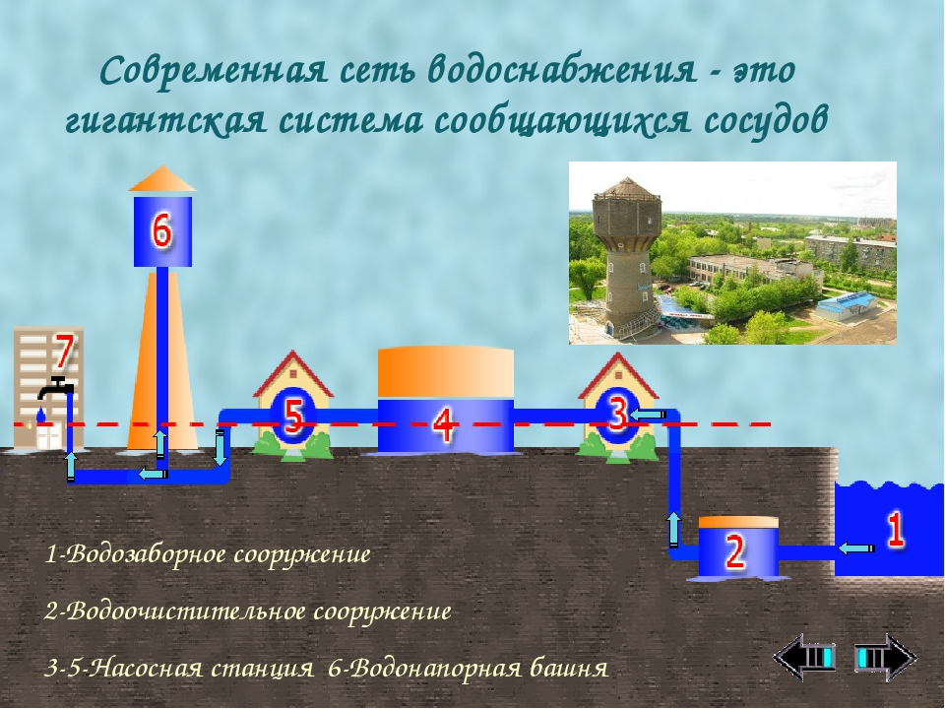

Slide 7
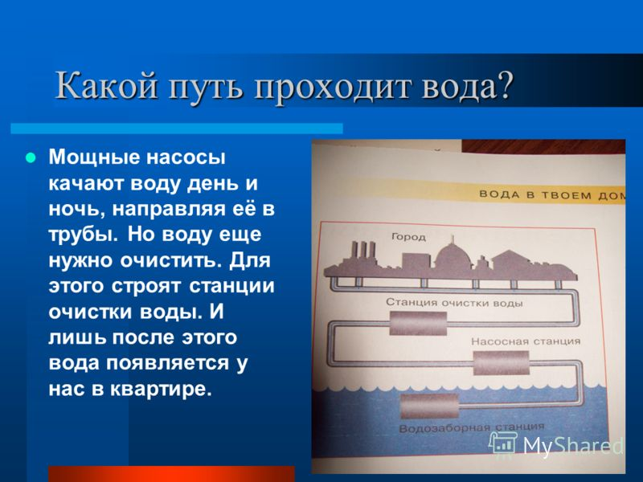

Slide 8
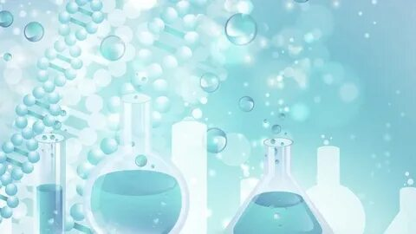
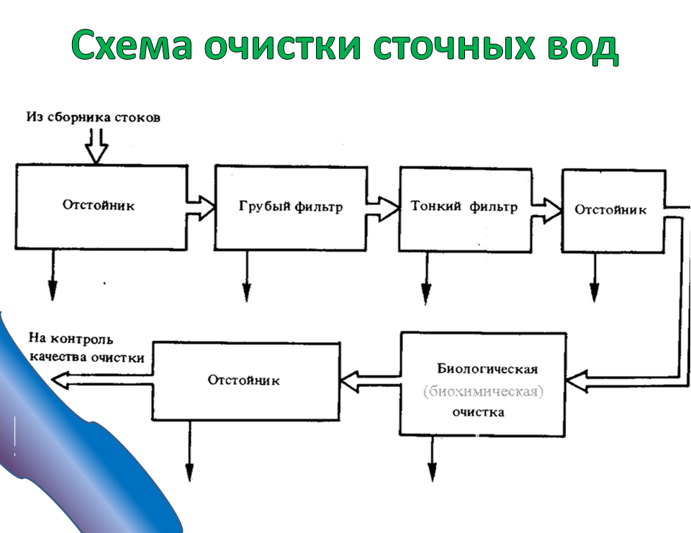

Slide 9

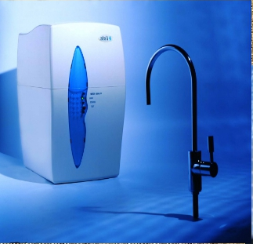
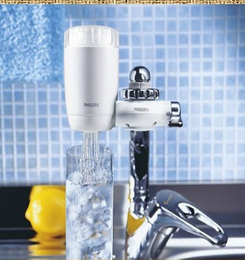
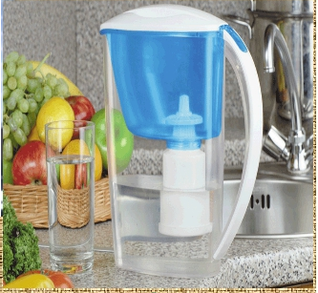
Откуда вода?
Фильтр - вещество или установка, прибор для очищения жидкостей путем процеживания.
ФИЛЬТРАЦИЯ –
ЭТО ПРОСАЧИВАНИЕ ВОДЫ ЧЕРЕЗ ФИЛЬТРУЮЩИЕ ЭЛЕМЕНТЫ.

Slide 10
Правила безопасности при проведении опытов
не шуметь,
не вертеться,
быть очень внимательными и аккуратными при работе с веществами и предметами

Slide 11
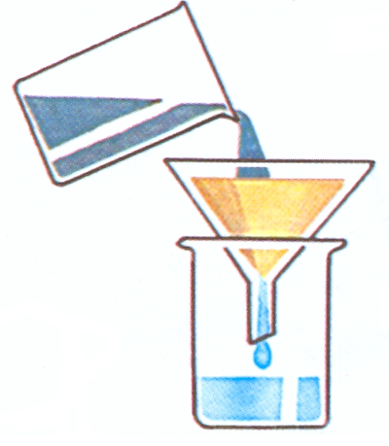

Эксперимент «Очистка воды» несколькими способами:
Цель: познакомить детей с системой очистки воды.

Slide 12
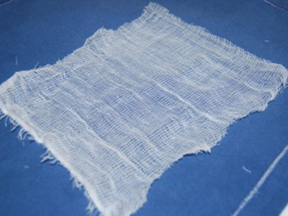

Фильтр «Марля»
Марля пропускает мелкий мусор и грязь.

Slide 13
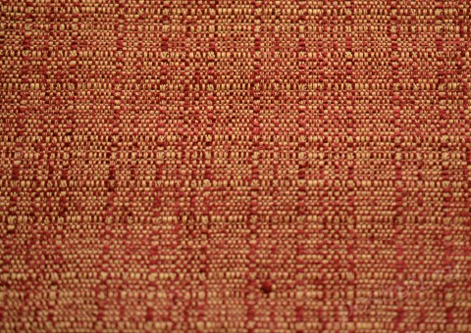
Фильтр «Плотная ткань»
Фильтрует воду, но вода мутная.

Slide 14
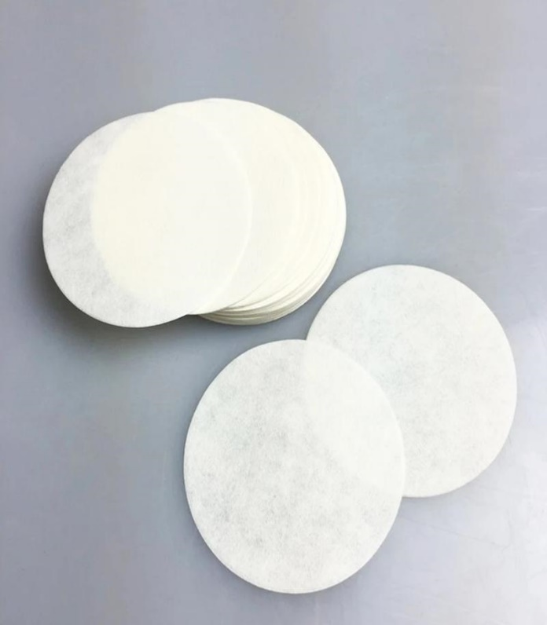
Фильтр «Бумажный фильтр»
Фильтр из бумаги, очищает воду, но пропускает самые мелкие соринки.

Slide 15

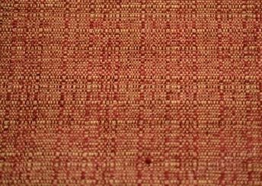
Фильтр «Все материалы, которыми мы пользовались, по очереди слоями»
Посмотрите на фильтры. Что стало с водой? (ответ детей: она стала ещё чище с бумажным фильтром)

Slide 16
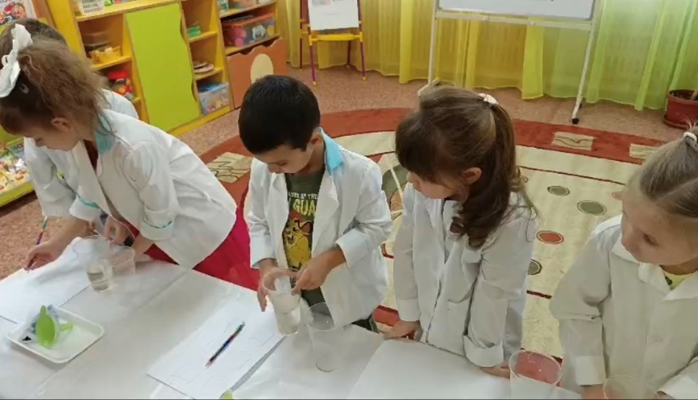
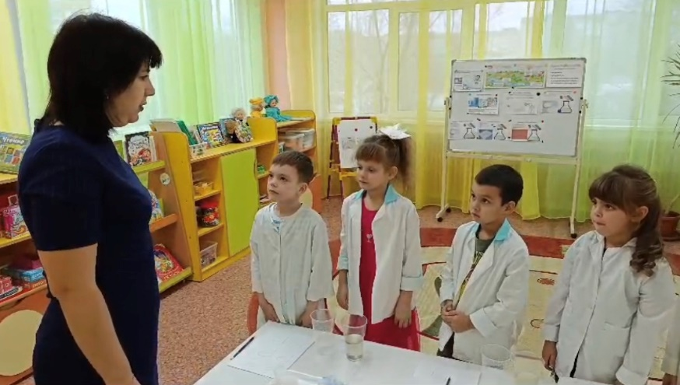
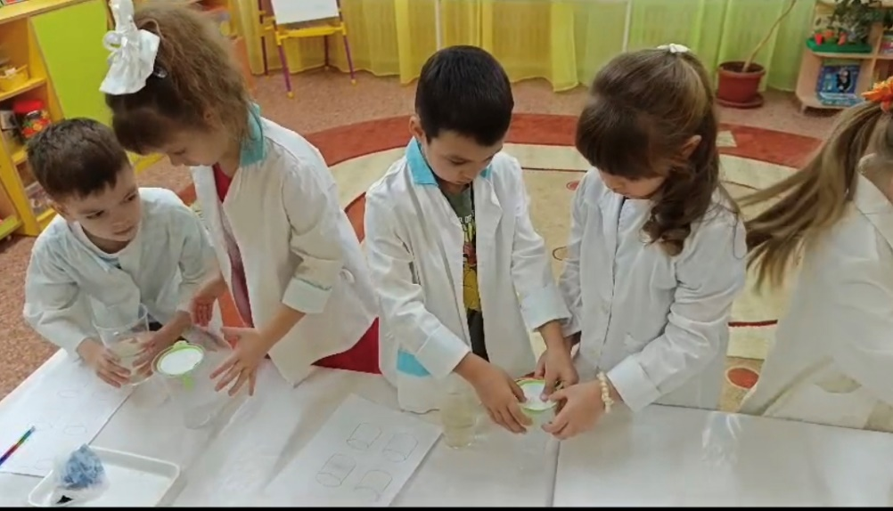
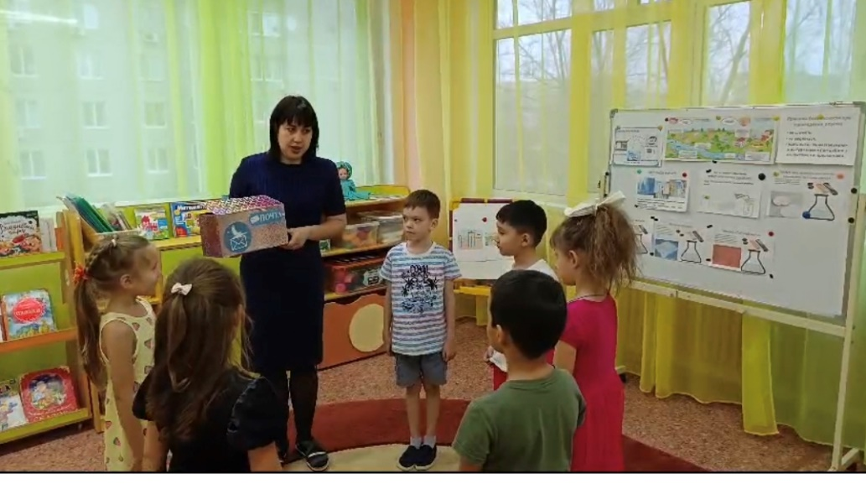
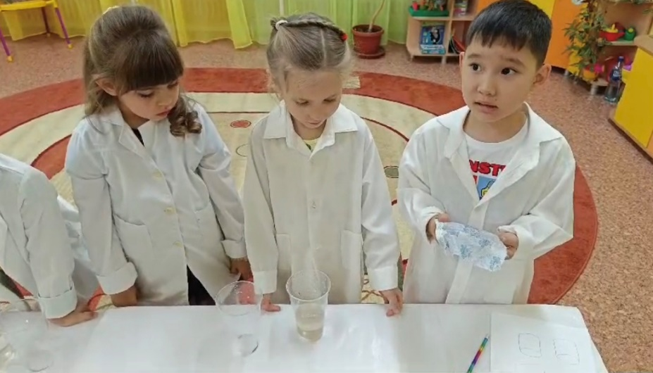
«Поможем жителям цветочного города»

Slide 17
Спасибо за внимание!

